Slide 1
Спряжение глагола

Slide 2
Спряжение — это изменение глагола по лицам и числам
(в настоящем и простом будущем времени).

Slide 3
Принято различать два спряжения — I и II, которые отличаются друг от друга гласными окончаний форм 2-го и 3-го лица ед. ч. и 1,2, 3-го лица мн. ч.

Slide 4
В 1-м лице ед. ч. окончания глаголов I и II спряжения совпадают.

Slide 5
К первому спряжению относятся глаголы с окончаниями -у(-ю), -ешь, -ет,
-ем, -ете, -ут(-ют), ко второму спряжению — с окончаниями -у(-ю),
-ишь, -um, -им, -ите, -ат(-ят).

Slide 6
Разноспрягаемые глаголы
Глаголами исключениями 1 и 2 спряжения являются разноспрягаемые глаголы (хотеть, чтить бежать и производные), которые частично спрягаются как по 1-му, так и по 2-му спряжениям. Кроме того, существуют глаголы с особой системой окончаний (есть, дать и производные). Они не относятся ни к одному из спряжений в русском языке и также являются исключением спряжений глаголов.

Slide 7
Задание. Определите спряжение глаголов: писать, светить, ходить, строить, ломать, платить, покупать, спать, искать, любить, ненавидеть.

Slide 8
КАТЕГОРИЯ ВИДА

Slide 9
В русском языке два вида – совершенный и несовершенный.

Slide 10
Глаголы совершенного вида описывают действие как целое, ограниченное пределом (границей), после которого оно прекращается.

Slide 11
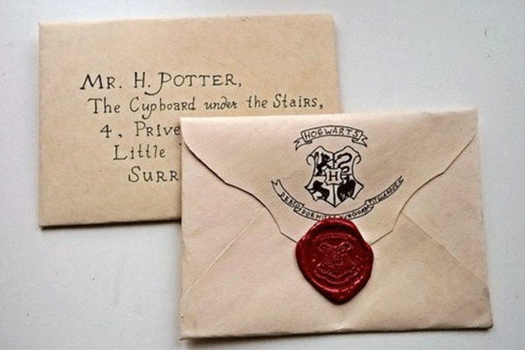
Например:
Я написал письмо.
Действие достигло своего результата и прекратилось.

Slide 12

Глаголы несовершенного вида не указывают на предел действия, оно представлено в развитии, в процессе.
(Я пишу, писал, буду писать).

Slide 13
Видовые пары

Slide 14
Основу вида как грамматической категории составляют парные глаголы, т. е. глаголы, образующие видовую пару.

Slide 15
Члены видовых пар называют две стороны одного и того же процесса — отношение действия к внутреннему пределу (совершенный вид) или длительность, продолжительность (несовершенный вид).

Slide 16
В выражении видовых различий глаголов участвуют разнообразные средства: суффиксы, префиксы (приставки), ударение, чередование согласных и гласных в основе, супплетивные основы.

Slide 17
Суффиксальные видовые пары.
В современном русском языке это самый распространенный тип видовых пар.

Slide 18
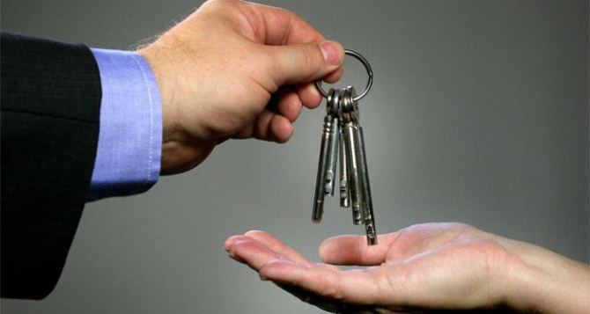
Их члены отличаются друг от друга суффиксами: получить — получать, заработать — зарабатывать, дать — давать.

Slide 19
Префиксальные видовые пары.
Приставки (префиксы) в системе глагола выполняют различные функции. Они могут служить для образования новых слов, отличающиеся от исходных своим значением.

Slide 20
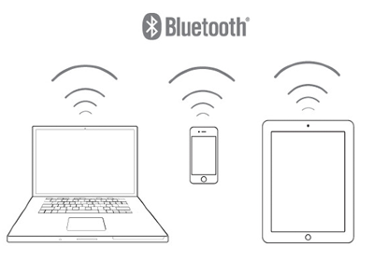
Сравните: дать — отдать, сдать, передать; двинуть — придвинуть, сдвинуть, отодвинуть,

Slide 21
Это приставки лексические или словообразовательные.

Slide 22
Однако в большинстве случаев приставка изменяет не только лексическое, но и грамматическое значение исходной основы, переводит ее из несовершенного вида в совершенный.
Ср.: строить и перестроить

Slide 23
Чистовидовые приставки не меняют лексического значения основы глагола, они лишь изменяют ее грамматическое значение — переводят из несовершенного вида в совершенный.

Slide 24
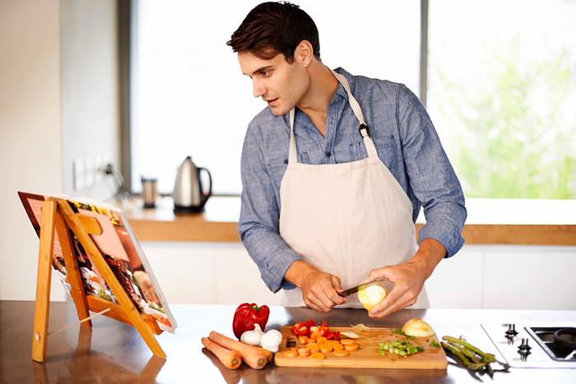
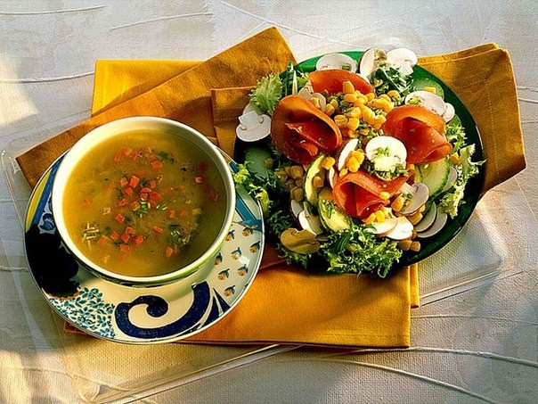
строить дом — построить дом готовить обед — приготовить обед

Slide 25
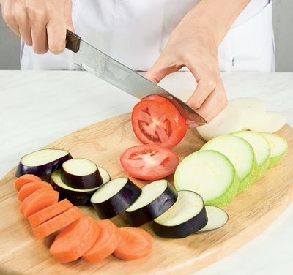
Роль ударения в образовании видовых пар. нарезать (сов. вид) — нарезать
(несов. вид)

Slide 26
Чередование гласных и согласных при образовании видовых пар в большинстве случаев сопровождает суффиксацию.

Slide 27
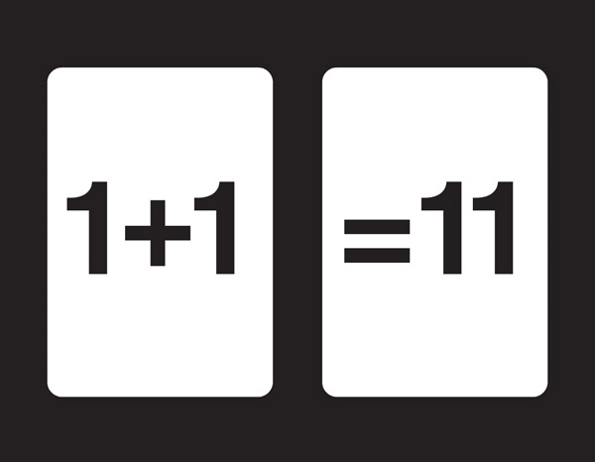
прибавить — прибавлять, укрепить — укреплять.

Slide 28

запереть — запирать, удвоить — удваивать, собрать — собирать

Slide 29
Супплетивные видовые пары.

Slide 30
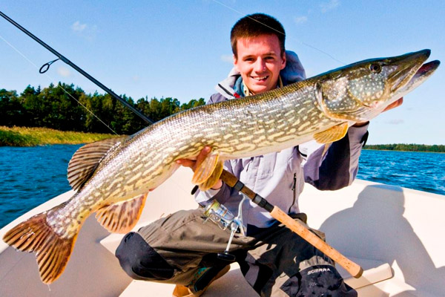
К разным словам восходят члены видовых пар: ловить — поймать, говорить — сказать, класть — положить, брать — взять.

Slide 31
Одновидовые глаголы.

Slide 32
В русском языке у всех глаголов есть видовое значение.
Однако не каждый глагол образует видовую пару.

Slide 33
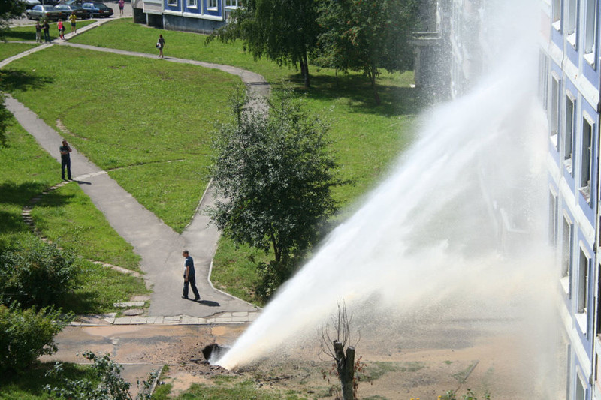
Так, глаголы совершенного вида опомниться, очутиться, хлынуть и т. п. не имеют соотносительных форм несовершенного вида,

Slide 34
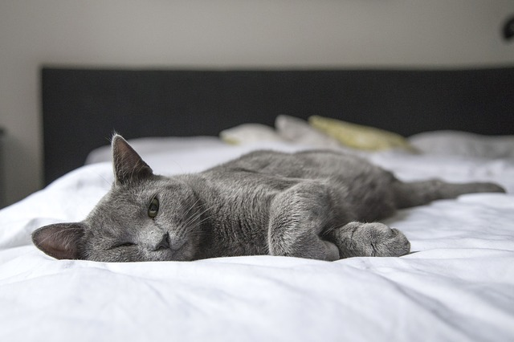
а глаголы несовершенного вида отсутствовать, сидеть, лежать, жить и т. п. не имеют соотносительных форм совершенного вида.

Slide 35
Такие глаголы называются одновидовыми , непарными .

Slide 36
Одновидовые глаголы несовершенного вида не имеют форм будущего простого; одновидовые глаголы совершенного вида не имеют форм настоящего времени, будущего сложного.

Slide 37
Двувидовые глаголы в одних случаях выступают со значением совершенного вида, в других имеют значение несовершенного вида. Их видовые значения различаются в словосочетании или в предложении.

Slide 38
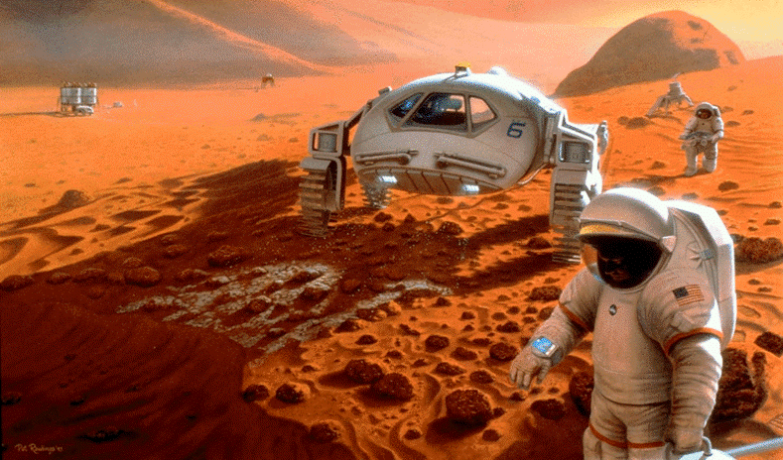
Примеры двувидовых глаголов:
Женить, ранить, образовать, использовать, исследовать и т.д.

Slide 39
ПЕРЕХОДНЫЕ И НЕПЕРЕХОДНЫЕ ГЛАГОЛЫ

Slide 40
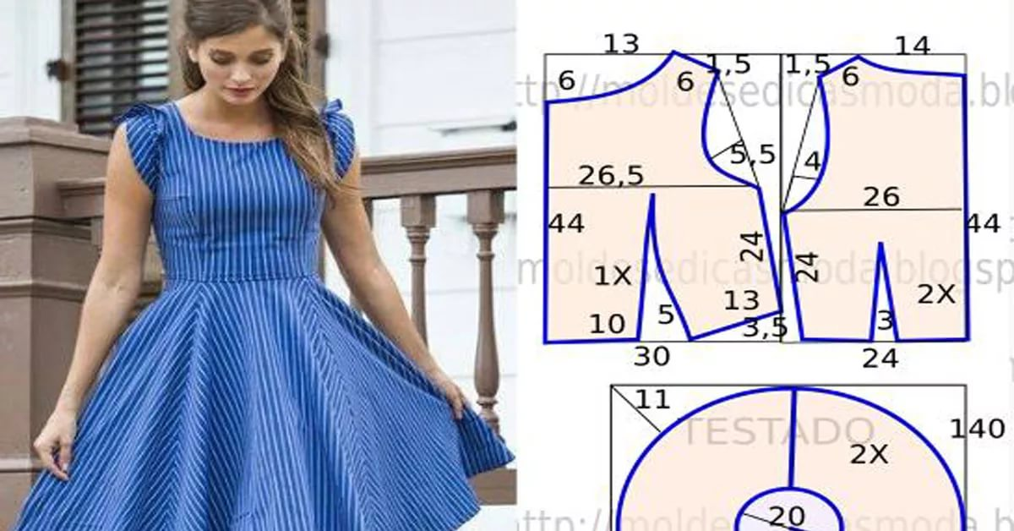
Переходные глаголы обозначают действие, которое направлено на предмет, переходит на предмет (объект): читать книгу, шить платье, смотреть фильм.

Slide 41
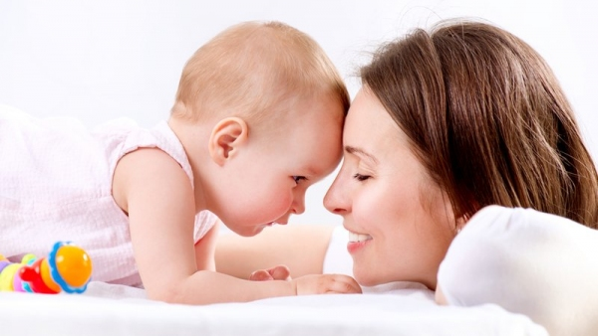
Название объекта при переходных глаголах стоит в форме винительного падежа без предлога (написать письмо, прочитать рассказ, любить маму).

Slide 42
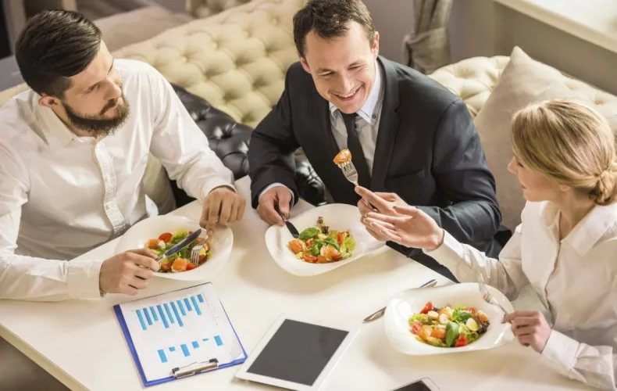
Непереходные глаголы обозначают действие, которое не переходит на объект. Они не могут иметь при себе прямого дополнения: страдать, идти, бежать, сидеть, расти, ходить, обедать, радоваться и т. п.

Slide 43
КАТЕГОРИЯ ЗАЛОГА

Slide 44
С переходностью/ непереходностью глаголов тесно связана категория залога. Залоговые формы глагола выражают отношение действия к субъекту и объекту.

Slide 45
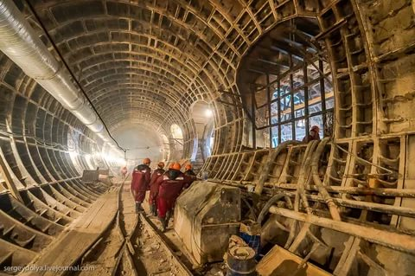
Субъект Действие Объект
Рабочие строят метро.
Самолет доставляет почту.

Slide 46
В этих примерах глаголы переходные. Субъект выражен подлежащим, а объект, на который направлено действие,— прямым дополнением.

Slide 47
Такие конструкции называются действительными.

Slide 48
Действительный залог обозначает, что действие субъекта переходит на объект.
Глаголы действительного залога всегда переходные.

Slide 49
Конструкции с формой действительного залога легко преобразуются в конструкции, где прямое дополнение становится подлежащим, а подлежащее — косвенным дополнением, выраженным творительным падежом.

Slide 50

Объект Действие Субъект
Метро строится рабочими.
Почта доставляется самолетом.

Slide 51
Такие обороты называются страдательными.

Slide 52
В русском языке значение страдательного залога выражается двумя способами:

Slide 53
1) Личные формы несовершенного вида образуют форму страдательного залога при помощи постфикса -ся. Обычно они употребляются в 3-м лице ед. и мн. числа.

Slide 54
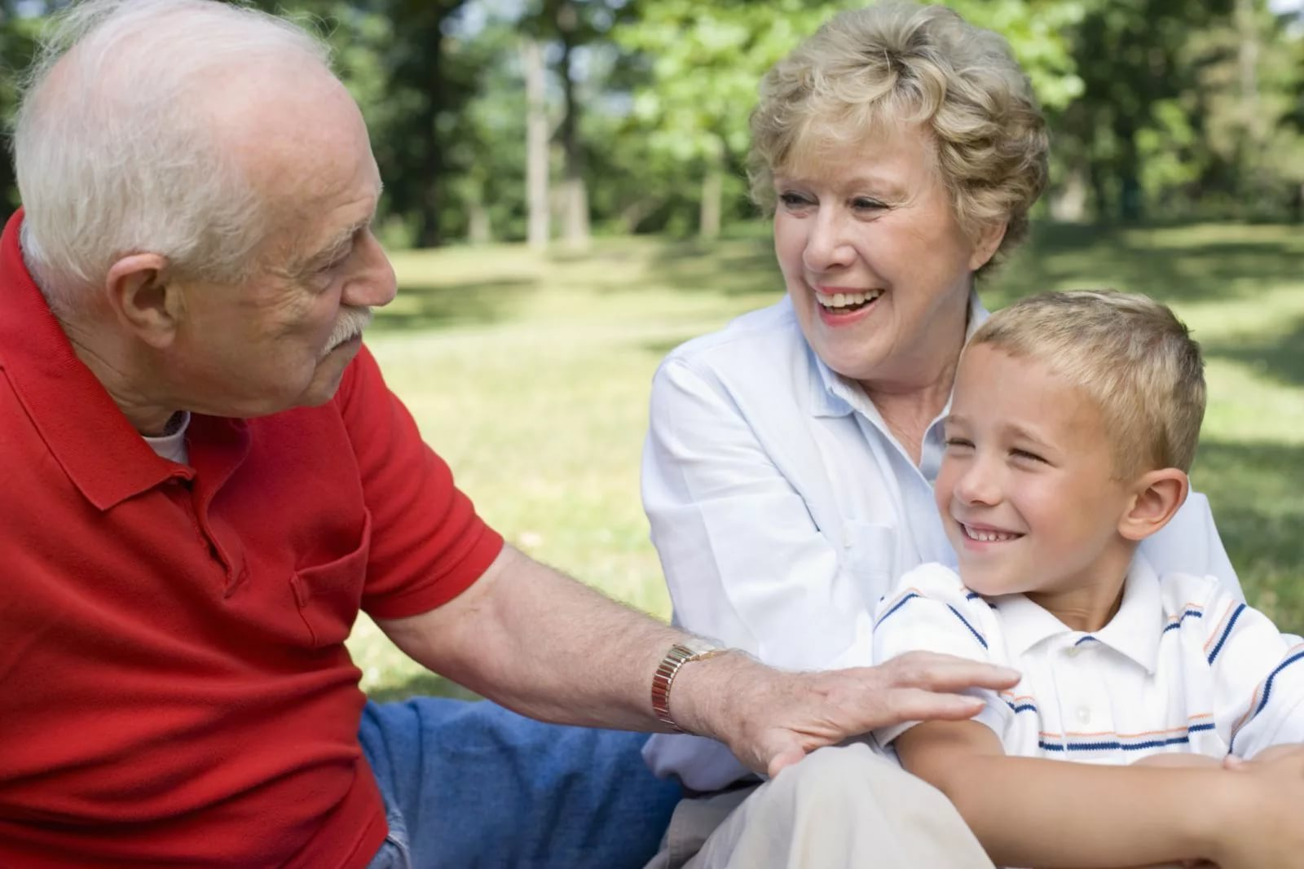
Например:
Бумага делается из дерева.
Мальчик воспитывался бабушкой и дедушкой.

Slide 55
2) Для выражения страдательного значения широко используются страдательные причастия, которые образуются от переходных глаголов при помощи суффиксов -ем- (-им-), -нн-, -енн-, -т-.
(читаемый, видимый, сделанный, построенный, побитый)

Slide 56

Например:
Метро будет построено в следующем году.
Почта будет доставлена самолетом.

Slide 57
Особую группу составляют возвратные глаголы.

Slide 58
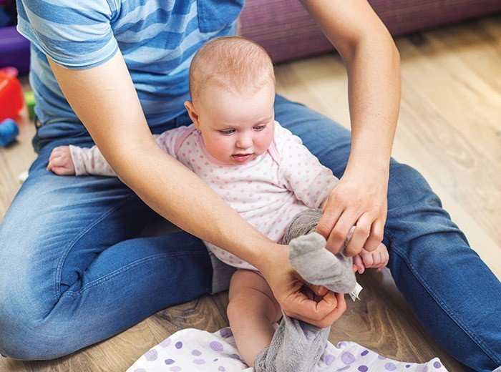

Например: одеть малыша — одеться самому, остановить машину — остановиться самому, радовать мать —радоваться самому.
Это глаголы возвратного залога .

